Slide 1
CHEMICAL PROCESS DESIGN
CHƯƠNG 3. LỰA CHỌN ĐIỀU KIỆN PHẢN ỨNG

Slide 2
Quyết định thiết kế cấp độ 3
1 ) Bao nhiêu thiết bị phản ứng ?
2 ) Bao nhiêu dòng hồi lưu ?
3 ) Có nên dùng dư tác chất / dùng chất trơ để tối đa hóa độ chọn lọc ?
4 ) Cơ chế cấp nhiệt / giải nhiệt cho thiết bị phản ứng ?
Có nên dùng chất làm loãng hay chất tải nhiệt ?
Nhiệt độ và áp suất phản ứng thích hợp ?

Slide 3
1 ) SỐ THIẾT BỊ PHẢN ỨNG
Nếu quá trình phản ứng xảy ra nhiều công đoạn phản ứng, các giai đoạn phản ứng này xảy ra ở các điều kiện phản ứng khác nhau (hoặc cần loại xúc tác khác nhau): sử dụng các thiết bị phản ứng khác nhau cho mỗi giai đoạn phản ứng
Acetone → Ketene + CH₄
Ketene → CO + 1/2C₂H₄
700°C, 1atm
Ketene + Acetic Acid → Acetic Anhydride
80 °C, 1atm

Slide 4
2) Số dòng hồi lưu
Bảng 3.1
Phân loại cấu tử và đích đến sau cùng
Destination code Component classifications
1. Vent Gaseous by-products and feed impurities
2. Recycle and purge Gaseous reactants plus inert gases and/or gaseous by-products
3. Recycle Reactants
Reaction intermediates
Azeotropes with reactants (sometimes)
Reversible by-products (sometimes)
4.None Reactants-if complete conversion or unstable reaction intermediates
5.Excess - vent Gaseous reactant not recovered or recycles
6.Excess - vent Liquid reactant not recovered or recycled
7.Primary product Primary product
8.Fuel By-products to fuel
9.Waste By-products to waste treatment
should be minimized
A ) Liệt kê tất cả các cấu tử có thể có trong dòng ra khỏi thiết bị phản ứng, bao gồm tất cả các cấu tử trong các dòng nhập liệu, tất cả các sản phẩm trong các phản ứng.
B ) Sắp xếp các cấu tử theo thứ tự nhiệt độ sôi tăng dần
C) Phân loại và xác định đích đến cuối cùng của các cấu tử (theo bảng 3.1)
D) Gộp nhóm các cấu tử lân cận có cùng đích đến cuối cùng
E) Nhận diện các dòng hồi lưu

Slide 5
2 ) Số dòng hồi lưu
EXAMPLE HDA Precess
Component NBP , °C Destination
H₂ -253 Recycle + Purge Gas
CH₄ -161 Recycle + Purge Recycle
Benzene 80 Primary Product
Toluene 111 Recycle liq. Recycle
Diphenyl 255 By-product
(Gas Recycle)
Compressor
CH₄ , H₂ (Purge)
Benezene
(PrimaryProduct)
(Feed)H₂ , CH₄
Reactor
Separator
(Feed) Toluene
Diphenyl
(By-product)
Toluene (liq. recycle)

Slide 6
2 ) Số dòng hồi lưu
EXAMPLE
Acetone → Ketene + CH₄ 700°C
Ketene → CO + 1/2C₂H₄ 1atm
Ketene + Acetic Acid → Acetic Anhydride
80 °C, 1atm
Component NBP , °C Destination
CO -312.6 Fuel By-product
CH4 -258.6 “
C2H4 -154.8 “
Ketene -42.1 Unstable
Acetone 133.2 Reactant
Acetic Acid 244.3 Reactant
Acetic Anhydride 281.9 Primary Product
Acetic Acid (feed)
CO , CH₄ , C₂H₄
(By-product)
Acetone
(feed)
R1
R2
Separation
Acetic Anhydride
(primary product)
Acetic Acid (recycle to R2)
Acetone (recycle to R1)

Slide 7
3. NỒNG ĐỘ TÁC CHẤT PHẢN ỨNG
(3-1) Dùng dư tác chất
ο Thay đổi phân bố các sản phẩm (tạo nhiều hơn sản phẩm mong muốn)
ο Tăng độ chuyển hóa của tác chất đắt tiền
ο Dịch chuyển cân bằng phản ứng
( tỷ lệ mol của các tác chất nhập liệu vào thiết bị phản ứng) là một thông số thiết kế

Slide 8
( 1a ) Phản ứng đơn, một chiều
tăng độ chuyển hóa
^{ex.} C₂H₄ + Cl₂ → C₂H₄Cl₂
excess
^{ex.} CO + Cl₂ → COCl₂
excess
( 1b ) Phản ứng đơn, hai chiều
Dịch chuyển cân bằng phản ứng
^{ex.} Benezene + 3H2 ↔ Cyclohexane
excess

Slide 9
( 2 ) Hệ nhiều phản ứng song song
Thay đổi phân bố các sản phẩm theo hướng tạo nhiều hơn sản phẩm mong muốn
A → R (desired) and A → S (waste)
Nếu a₁ › a₂ ⇒ giữ C_{A} cao: dùng áp suất cao, loại bỏ chất trơ, dùng PFR
Nếu a₁ < a₂ ⇒ giữ C_{A} thấp: dùng áp suất thấp, thêm chất trơ, dùng CSTR

Slide 10
( 2 ) Hệ nhiều phản ứng song song
Thay đổi phân bố các sản phẩm theo hướng tạo nhiều hơn sản phẩm mong muốn
A + B → R (desired) and A + B → S (waste)
if a₁ › a₂ and b₁ › b₂ ⇒ keep C_{A} & C_{B} high
if a₁ < a₂ and b₁ › b₂ ⇒ keep C_{A} low, C_{B} high
if a₁ > a₂ and b₁ < b₂ ⇒ keep C_{A} high, C_{B} low
if a₁ < a₂ and b₁ < b₂ ⇒ keep C_{A} & C_{B} low

Slide 11
( 3 ) Hệ nhiều phản ứng nối tiếp
Thay đổi phân bố các sản phẩm
ex. ^{CH3}
+ H₂ → + CH₄
excess 5:1
2 + H₂
( 4 ) Hệ nhiều phản ứng, cả song song và nối tiếp
Thay đổi phân bố các sản phẩm
ex. CH4 + Cl2 → CH3Cl + HCl Primary
excess 10:1
CH3Cl + Cl2 → CH2Cl2+ HCl
CH2Cl2+ Cl2 → CHCl3 + HCl Secondary
CHCl3 + Cl2 → CCl4 + HCl
O
O
O
O
O

Slide 12
( 3-2 ) THÊM CHẤT TRƠ VÀO THIẾT BỊ PHẢN ỨNG (⇔ GIẢM ÁP SUẤT)
( 1b ) Phản ứng đơn, thuận nghịch
FEED PROD1 + PROD2
C_{inert} ↑ → X_{feed} ↑ keq =
FEED1 + FEED2 PRODUCT
C_{inert} ↑ → X_{feed1} or X_{feed2} ↓ keq =
( 2 ) Hệ nhiều phản ứng song song
FEED1 + FEED2 → PRODUCT
FEED1 + FEED2 BYPRODUCT
C_{inert} ↑ → C_{byproduct} ↓
FEED1 + FEED2 → PRODUCT
FEED1 BYPROD1 + BYPROD2
C_{inert} ↑ → C_{byprod1-2} ↑
C_{p1}C_{p2}
C_{F}
C_{P}
C_{F1}C_{F2}

Slide 13
Phản ứng đơn, một chiều
A ↔ B + C
Ban đầu: C_{A0} 0 0
Phản ứng: C_{A0}X C_{A0}X C_{A0}X
Cân bằng: C_{A0}(1-X) C_{A0}X C_{A0}X
Ví dụ: C_{A0}=1, K_{eq} = 4, tính được: X = 0.828
Nếu tăng áp suất (2 lần) bằng cách giảm thể tích thiết bị phản ứng V (2 lần) hoặc tăng số mol n_{A0} (2 lần), thì C_{A0} = 2
C_{A0}=2, K_{eq} = 4, tính được X = 0.732
Do đó: P↑ thì X ↓

Slide 14
A ↔ B + C
Ban đầu: P_{A0} 0 0
Phản ứng: P_{A0}X P_{A0}X P_{A0}X
Cân bằng : P_{A0}(1-X) P_{A0}X P_{A0}X
Ví dụ: P_{t} = P_{A0}=1, K_{eq} = 4, tính được X = 0.828
Nếu giữ nguyên áp suất ban đầu: P_{t} = 1, nhưng sử dụng chất trơ với tỷ lệ mol:
Do đó P_{A0} = y_{A0}*P_{t} = 0.5*1 = 0.5
P_{A0}=0.5, K_{eq} = 4, tính được X = 0.9
Do đó: P↓ thì X ↑

Slide 15
Quyết định thiết kế có thể bao gồm việc thêm một cấu tử mới vào hệ phản ứng, ví dụ thêm cấu tử mới để thay đổi phân bố các sản phẩm, dịch chuyển cân bằng phản ứng, hoặc có tác dụng như chất mang nhiệt:
Example Ethylene production
C₂H₆ = C₂H₄ +H₂ Hơi nước được sử dụng như
C₂H₆ + H₂ = 2CH₄ chất trơ (làm giảm áp)
Example Styrene Production
EB = styrene +H₂
EB → benzene +C₂H₄ Hơi nước được sử dụng
EB + H₂ → toluene + CH₄

Slide 16
( 3-3 ) TÁCH SẢN PHẨM NGAY TRONG QUÁ TRÌNH PHẢN ỨNG
Dịch chuyển cân bằng + thay đổi cơ cấu sản phẩm
( 1b ) Phản ứng đơn, hai chiều
ex. 2SO₂ + O₂ = 2SO₃
H₂O
H₂O
SO₂
REACT
ABSORB
REACT
ABSORB
O₂ + N₂
H₂SO₄
H₂SO₄
( 2 ) Hệ nhiều phản ứng nối tiếp (tạo sản phẩm phụ)
FEED → PRODUCT
remove
PRODUCT = BYPRODUCT
remove
.

Slide 17
( 3-4 ) HỒI LƯU SẢN PHẨM PHỤ
Dịch chuyển cân bằng + thay đổi cơ cấu sản phẩm
CH₃
+ H₂ → + CH₄
2 = + H₂
O
O
O
O
O

Slide 18
( 4-1 ) NHIỆT ĐỘ PHẢN ỨNG
T ↑ → k ↑ → V↓
• Phản ứng đơn:
- Thu nhiệt
Càng cao càng tốt (AHAP)
- Tỏa nhiệt
* Một chiều: AHAP !
* Thuận nghịch
kiểm soát nhiệt để giảm nhiệt độ khi độ chuyển hóa tăng.
• Hệ nhiều phản ứng
Độ chọn lọc cao nhất
T > 400°C → Use of stainless steel is severely
limited !
T > 250°C → High pressure steam ( 40~50 bar)
provides heat at 250-265 °C
T < 35°C → Cooling water Temp 25-30°C

Slide 19
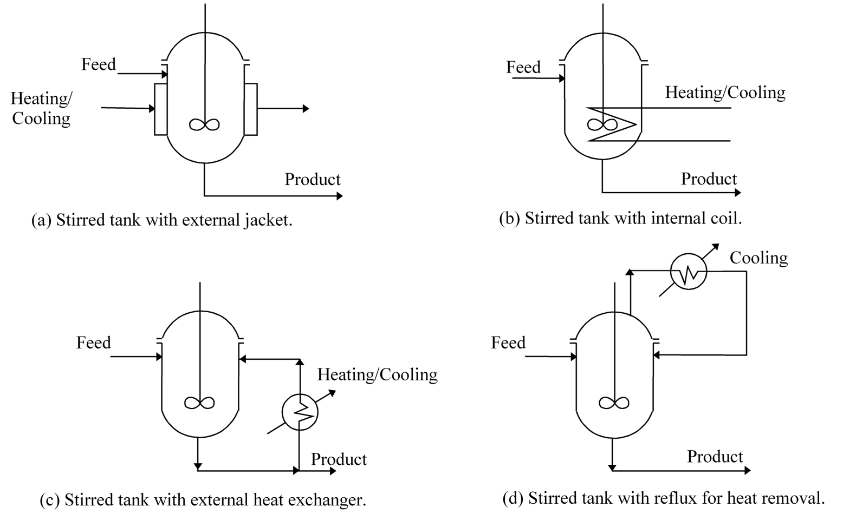
Heat transfer to and from stirred tanks

Slide 20
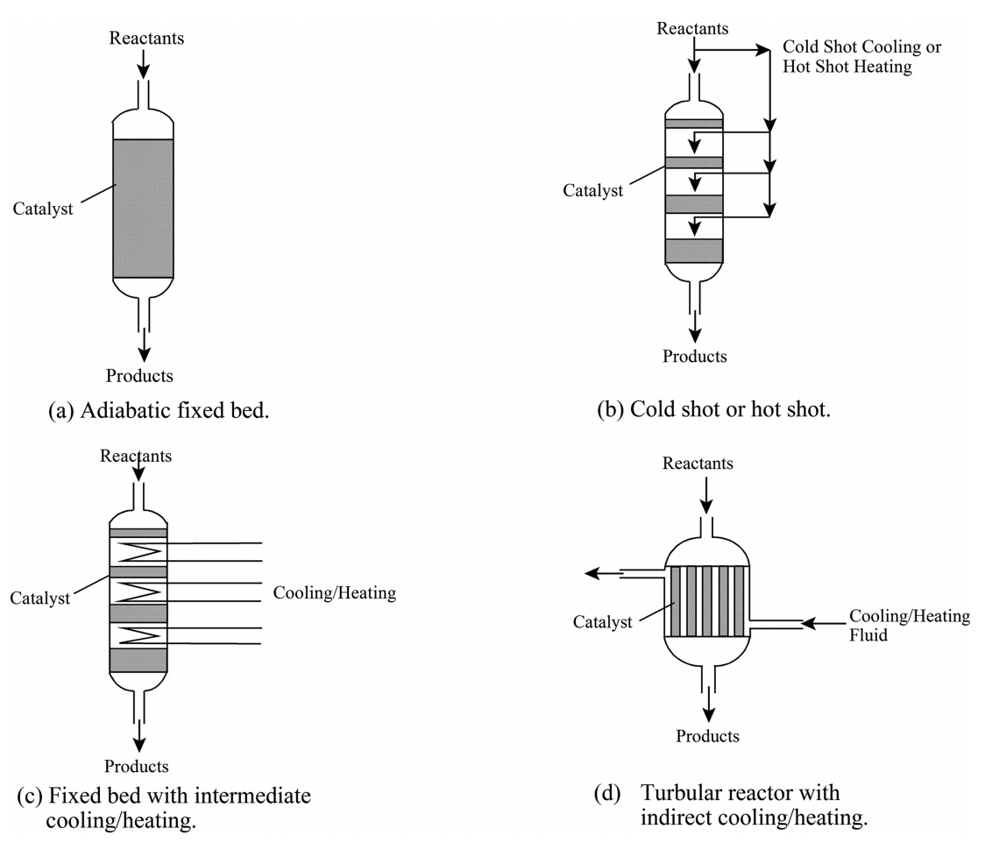
Heat transfer arrangements for fixed-bed catalytic reactors

Slide 21
( 4-3 ) REACTOR PRESSURE ( usually 1-10 bar )
• VAPOR-PHASE REACTION
- irreversible as high as possible
P ↑ → ↑ → V ↓
r ↑
- reversible single reaction
* decrease in the number of moles
AHSP
* increase in the number of moles
continuously decreases as conversion increases
- multiple reactions
• LIQUID-PHASE REACTION
prevent vaporization of products
allow vaporization of liquid so that it can be condensed and refluxed as a
means of removing heat of reaction.
allow vaporization of one of the components in a reversible reaction.

